Slide 2
Tập Hát Cộng Đoàn

Slide 3
ĐK: Hôm nay, hôm nay Cứu Chúa Ngôi Hai, sinh hạ cho chúng ta. Hôm nay, hôm nay Chúa ta ra đời, Người là Đức Ki-tô.

Slide 4
Alleluia...Alleluia
Tôi báo cho anh em một tin mừng: Hôm nay chính hôm nay, Đấng Cứu Thế, Đấng Cứu Thế là Chúa Ki-tô đã giáng sinh cho chúng ta.

Slide 5
** Tôi báo cho anh em một tin mừng: Hôm nay chính hôm nay Đấng Cứu Thế, Đấng Cứu Thế là Chúa Ki-tô đã giáng sinh cho chúng ta.
Alleluia...Alleluia

Slide 7
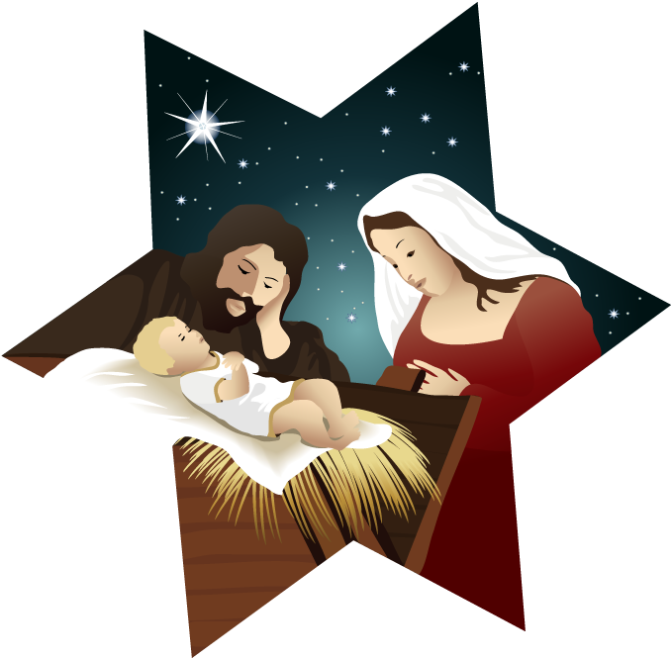
Ca Nhập Lễ Noel Về Lm. Nguyễn Duy

Slide 8
Pk1: No-el về, No-el về. Nhạc yêu thương vang réo rắt trời mơ. No-el về, No-el về. Vạn ý thơ vang lên khắp trần gian.

Slide 9
** No-el về, No-el về, cả trần gian dạt dào ơn Thiên Chúa. Chúa xuống trần đem an bình. niềm ước mơ muôn dân đang đợi trông.

Slide 10
ĐK: Nào cùng hát lên bài ca mừng giáng sinh trong đêm say hồng ân. ôi yêu thương tràn lan Chúa đến trong trần gian.

Slide 11
Pk2: Đêm an bình, đêm hy vọng. Ngài tặng ban cho nhân thế niềm tin. Chúa giáng trần, ôi nhiệm mầu nào có ai hiểu được thấu tình sâu.

Slide 12
** Qua bao đời, muôn con người hằng đợi trông nguồn tình yêu cứu thế. Nay con người đã thấy rồi, Một Bé Thơ chính Chúa đã tặng ban.

Slide 13
ĐK: Nào cùng hát lên bài ca mừng giáng sinh trong đêm say hồng ân. ôi yêu thương tràn lan Chúa đến trong trần gian.

Slide 14
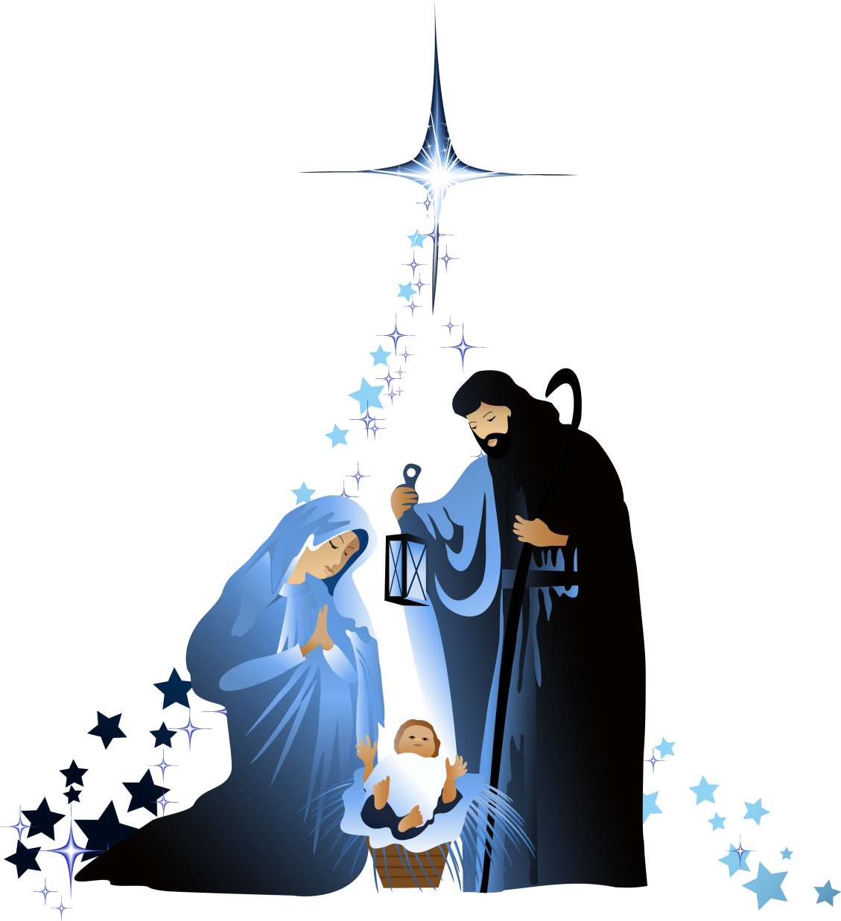
THÁNH LỄ VỌNG
MỪNG CHÚA GIÁNG SINH
THIÊN CHÚA TỪ TRỜI CAO
ĐÃ ĐẾN, VÀ Ở VỚI CON NGƯỜI

Slide 15
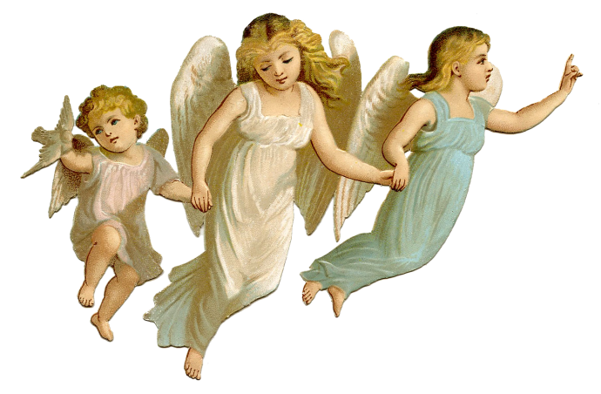
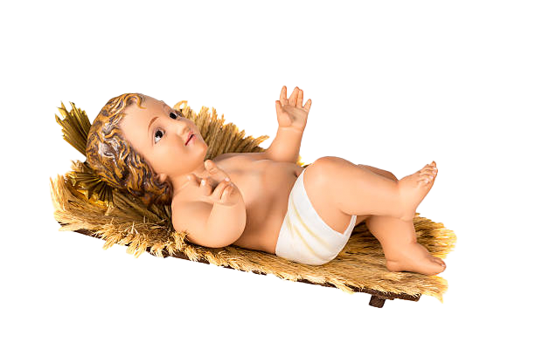
Thánh Vịnh 95
3 câu
Đinh Công Huỳnh

Slide 16
Pk1: Nào hãy hát lên một bài ca mới, ngợi khen Thiên Chúa, toàn thể địa cầu. Nào hãy tán dương thánh nhan Ngài, vui lên đất trời, mừng Chúa hiển vinh.

Slide 17
ĐK: Hôm nay, hôm nay Cứu Chúa Ngôi Hai, sinh hạ cho chúng ta. Hôm nay, hôm nay Chúa ta ra đời, Người là Đức Ki-tô.

Slide 18
Pk2: Nào hãy kể cho dòng tộc muôn nước, kỳ công của Chúa, tạo tác đất trời. Biển hãy vang gầm, hỡi vạn vật, ruộng đồng hoa mầu, nào hãy hỷ hoan.

Slide 19
ĐK: Hôm nay, hôm nay Cứu Chúa Ngôi Hai, sinh hạ cho chúng ta. Hôm nay, hôm nay Chúa ta ra đời, Người là Đức Ki-tô.

Slide 20
Pk3: Rừng núi, biển khơi hòa bài ca mới, hò reo Thiên Chúa, ở trước tôn nhan. Người đến xét xử khắp gian trần, theo chân lý Người đường lối thẳng ngay.

Slide 21
ĐK: Hôm nay, hôm nay Cứu Chúa Ngôi Hai, sinh hạ cho chúng ta. Hôm nay, hôm nay Chúa ta ra đời, Người là Đức Ki-tô.

Slide 22
THÁNH LỄ VỌNG

Slide 23
Alleluia...Alleluia
Tôi báo cho anh em một tin mừng: Hôm nay chính hôm nay, Đấng Cứu Thế, Đấng Cứu Thế là Chúa Ki-tô đã giáng sinh cho chúng ta.

Slide 24
** Tôi báo cho anh em một tin mừng: Hôm nay chính hôm nay Đấng Cứu Thế, Đấng Cứu Thế là Chúa Ki-tô đã giáng sinh cho chúng ta.
Alleluia...Alleluia

Slide 25
THÁNH LỄ VỌNG

Slide 26
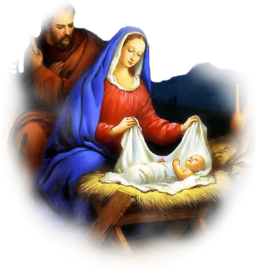
PHÚT THINH LẶNG

Slide 27
KINH TIN KÍNH

Slide 28
Tôi tin kính một Thiên Chúa là Cha toàn năng, Đấng tạo thành trời đất, muôn vật hữu hình và vô hình.

Slide 29
Tôi tin kính một Chúa Giêsu Kitô, Con Một Thiên Chúa, Sinh bởi Đức Chúa Cha từ trước muôn đời.

Slide 30
Người là Thiên Chúa bởi Thiên Chúa, Ánh Sáng bởi Ánh Sáng, Thiên Chúa thật bởi Thiên Chúa thật,

Slide 31
được sinh ra mà không phải được tạo thành, đồng bản thể với Đức Chúa Cha: nhờ Người mà muôn vật được tạo thành.

Slide 32
Vì loài người chúng ta và để cứu độ chúng ta, Người đã từ trời xuống thế.

Slide 33
Bởi phép Đức Chúa Thánh Thần, Người đã nhập thể trong lòng Trinh Nữ Maria, và đã làm người.

Slide 34
Người chịu đóng đinh vào thập giá vì chúng ta, thời quan Phongxiô Philatô; Người chịu khổ hình và mai táng, ngày thứ ba Người sống lại như lời Thánh Kinh.

Slide 35
Người lên trời, ngự bên hữu Đức Chúa Cha, và Người sẽ lại đến trong vinh quang để phán xét kẻ sống và kẻ chết, Nước Người sẽ không bao giờ cùng.

Slide 36
Tôi tin kính Đức Chúa Thánh Thần là Thiên Chúa và là Đấng ban sự sống, Người bởi Đức Chúa Cha và Đức Chúa Con mà ra,

Slide 37
Người được phụng thờ và tôn vinh cùng với Đức Chúa Cha và Đức Chúa Con: Người đã dùng các tiên tri mà phán dạy.

Slide 38
Tôi tin Hội Thánh duy nhất thánh thiện công giáo và tông truyền.

Slide 39
Tôi tuyên xưng có một Phép Rửa để tha tội. Tôi trông đợi kẻ chết sống lại và sự sống đời sau. Amen.

Slide 41
Ca Dâng Lễ
Tâm Sự
Một Đêm Đông
Lm: Văn Chi

Slide 42
ĐK: (Con chẳng có gì dâng về cho Chúa Chúa Hài Đồng ơi) Con chẳng có gì dâng về cho Chúa, vàng hương quý giá trên đời. (Mộc dược dầu thơm hương ngát) Con có gì dâng Chúa đêm nay.

Slide 43
** (Ôi đêm diệu huyền con quỳ bên Chúa bên hang đá thô sơ nghèo hèn) Con vẫn lặng quỳ có gì dâng Chúa, thì nay dâng hiến xác hồn. (Và đây tâm tư mơ ước) đây trái tim con làm hang đá Bê-lem dâng Ngài (dâng Ngài).

Slide 44
Pk1: Nghe từng hồi chuông ngân reo vang loan báo Tin Mừng Chúa Ngôi Hai đã giáng sinh. Gió về ngập không gian, sao đêm lung linh mơ huyền và Ngôi Hai giáng thế.

Slide 45
ĐK: (Con chẳng có gì dâng về cho Chúa Chúa Hài Đồng ơi) Con chẳng có gì dâng về cho Chúa, vàng hương quý giá trên đời. (Mộc dược dầu thơm hương ngát) Con có gì dâng Chúa đêm nay.

Slide 46
** (Ôi đêm diệu huyền con quỳ bên Chúa bên hang đá thô sơ nghèo hèn) Con vẫn lặng quỳ có gì dâng Chúa, thì nay dâng hiến xác hồn. (Và đây tâm tư mơ ước) đây trái tim con làm hang đá Bê-lem dâng Ngài (dâng Ngài).

Slide 47
Pk2: Đêm nhiệm mầu linh thiêng Ngôi Hai đã xuống gian trần cứu nhân loại khỏi bất công. Chúa Trời ngàn vinh quang, nhưng nay sinh ra làm người và mang thân yếu đuối.

Slide 48
ĐK: (Con chẳng có gì dâng về cho Chúa Chúa Hài Đồng ơi) Con chẳng có gì dâng về cho Chúa, vàng hương quý giá trên đời. (Mộc dược dầu thơm hương ngát) Con có gì dâng Chúa đêm nay.

Slide 49
** (Ôi đêm diệu huyền con quỳ bên Chúa bên hang đá thô sơ nghèo hèn) Con vẫn lặng quỳ có gì dâng Chúa, thì nay dâng hiến xác hồn. (Và đây tâm tư mơ ước) đây trái tim con làm hang đá Bê-lem dâng Ngài (dâng Ngài).

Slide 50
Pk3: Con lặng quỳ lắng im say sưa chiêm ngắm Vua Trời rét run, run giữa đêm đông. Tâm hồn đầy giá băng, nhưng luôn tin Đấng cứu đời và Ngôi Hai cứu thế.

Slide 51
ĐK: (Con chẳng có gì dâng về cho Chúa Chúa Hài Đồng ơi) Con chẳng có gì dâng về cho Chúa, vàng hương quý giá trên đời. (Mộc dược dầu thơm hương ngát) Con có gì dâng Chúa đêm nay.

Slide 52
** (Ôi đêm diệu huyền con quỳ bên Chúa bên hang đá thô sơ nghèo hèn) Con vẫn lặng quỳ có gì dâng Chúa, thì nay dâng hiến xác hồn. (Và đây tâm tư mơ ước) đây trái tim con làm hang đá Bê-lem dâng Ngài (dâng Ngài).

Slide 54
THÁNH LỄ VỌNG

Slide 55
Ca Nguyện Hiệp Lễ 1
Đêm Thánh Vô Cùng
Hùng Lân

Slide 56
Pk1: Đêm Thánh vô cùng, giây phút tưng bừng, Đất với trời, se chữ đồng, Đêm nay Chúa con thần thánh tôn thờ, Canh khuya giáng sinh trong chốn hang lừa, Ơn châu báu không bờ bến, Biết tìm kiếm của chi đền.

Slide 57
Pk2: Ôi Chúa thiên đàng, cảm nếm cơ hàn, Nhấp chén phiền vương phong trần, Than Ôi Chúa thương người đến quên mình, Bơ vơ chốn quên nhà lúc sinh thành, Ai ham sống trong lạc thú, Nhớ rằng Chúa đang đền bù.

Slide 58
Pk3: Tinh tú trên trời, sông núi trên đời, Với thánh thần, mau kết lời, Cao rao Hóa Công đã khéo an bài, Sai con hiến thân mong cứu nhân loại, Hang chiên máng rêu tạm trú, Bốn bề tuyết sương mịt mù.

Slide 59
THÁNH LỄ VỌNG

Slide 60
Ca Nguyện Hiệp Lễ 2
Tiếng Hát Thiên Thần
Lm: Hoàng Diệp

Slide 61
Pk1: Đêm thanh nghe tiếng hát của Thiên Thần. Chung nhau đàn ca thánh thót hỉ hoan. Trên thiên cung vang xuống cõi dương trần. Ngâm nga hoà câu kính chúc hiển vang.

Slide 62
ĐK: Glo.... Glo-ri-a in ex-cel-sis De-o. Glo-ri-a in ex-cel-sis

Slide 63
Pk2: Đem tin vui Con Chúa đã ra đời. Sinh nơi lều tranh nên Đấng cứu dân. Cho nhân gian cám mến bao ơn Người. Chung nhau hoà âm những khúc tri ân.

Slide 64
ĐK: Glo.... Glo-ri-a in ex-cel-sis De-o. Glo-ri-a in ex-cel-sis

Slide 65
Pk3: Nương thân trên rơm rác giữa hang lừa. Ôi thân Hài Nhi giá rét khổ thay. Đây Vua ta quản xuất cõi sơn hà. Mau vui cùng nhau kính bái Ngôi Hai.

Slide 66
ĐK: Glo.... Glo-ri-a in ex-cel-sis De-o. Glo-ri-a in ex-cel-sis

Slide 67
Pk4: Đưa tay ra để tỏ cho muôn người. Bao nhiêu tình thương đối với thế gian. Sao ta chưa kíp đến lễ dâng Người. Dâng tâm hồn ta tiếng hát hỉ hoan.

Slide 68
ĐK: Glo.... Glo-ri-a in ex-cel-sis De-o. Glo-ri-a in ex-cel-sis

Slide 69
Pk5: Noi theo gương sốt sắng của Thiên Thần. Con xin từ nay mến Chúa chẳng khuây. Đem ca ngâm tríu mến để thông phần. Khong khen ngàn ơn Chúa xuống xưa nay.

Slide 70
ĐK: Glo.... Glo-ri-a in ex-cel-sis De-o. Glo-ri-a in ex-cel-sis

Slide 71
PHÚT THINH LẶNG

Slide 72
THÁNH LỄ VỌNG

Slide 73
Ca Kết Lễ
Hang Bê Len
Hải Linh

Slide 74
ĐK: Đêm đông lạnh lẽo Chúa sinh ra đời, Chúa sinh ra đời nằm trong hang đá nơi máng lừa.

Slide 75
** Trông hang Be-lem: Ánh sáng tỏa lan tưng bừng. Nghe trên không trung, tiếng hát Thiên Thần vang lừng. Đàn hát, (réo rắt tiếng hát). Xướng ca, (dư âm vang xa). Đây Chúa Thiên Tòa giáng sinh vì ta.

Slide 76
** Người hỡi, (hãy kíp bước tới). Đến xem (nơi hang Be-lem). Ôi Chúa giáng sinh khó khăn thấp hèn.

Slide 77
Nữ: Nửa đêm mừng Chúa, giáng sinh ra chốn gian trần.
Nam: Người đem ân phúc, xuống cho muôn dân lầm than.

Slide 78
Pk1: Nơi hang Be-lem Thiên Thần xướng ca. Thiên Chúa vinh danh chúng nhân an hoà.

Slide 79
** Trông hang Be-lem: Ánh sáng tỏa lan tưng bừng. Nghe trên không trung, tiếng hát Thiên Thần vang lừng. Đàn hát, (réo rắt tiếng hát). Xướng ca, (dư âm vang xa). Đây Chúa Thiên Tòa giáng sinh vì ta.

Slide 80
** Người hỡi, (hãy kíp bước tới). Đến xem (nơi hang Be-lem). Ôi Chúa giáng sinh khó khăn thấp hèn.

Slide 81
THÁNH LỄ VỌNG

